Slide 1
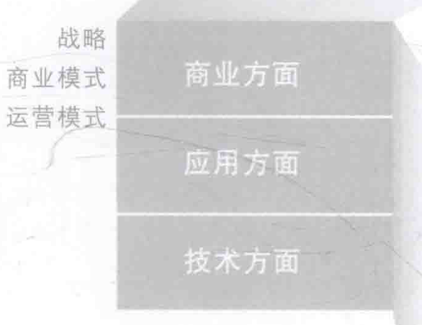
IT 如何才能支撑我的商业模式所需的业务流程和工作程序？
为了改进我的商业模式，我需要采集、存储、分享和管理哪些信息？
我的 IT 应用组合如何能撬动我的商业模式的独特活力？
在 IT 架构、标准和接口方面的选择将如何制约或推动我的商业模式？
对于我的商业模式的成功，哪些是必须和关键的技术设施？（比如服务器机房、通信设备等）
安全措施在我的商业模式的哪个部分扮演着重要的角色？它如何影响我的 IT系统？
为了撬动我的商业模式，我需要在 IT 培训和教育上面投资吗？
在 IT 研发上的投资能在未来改善我的商业模式吗？

